Slide 1
Kılık Kıyafet ve Mekan Kullanımı
Aslı Yağmurlu

Slide 2
Kılık-Kıyafet
Dış etkilerden korunmak için değil, kültürel, ekonomik ve sosyal konumlarla ilgili olarak giyiniyoruz.
Kıyafet, ayakkabılar, saç, makyaj ve kullandığımız aksesuarlar sözsüz iletişim araçları olarak değerlendirilmelidir.
Moda önemli bir belirleyici, biz modayı takip etmesek de moda bizi takip ediyor.

Slide 3
Erkekler

Slide 4
Erkekler- Resmi Tören Kıyafeti

Slide 5
Yarı-Resmi

Slide 6
İş kıyafeti

Slide 7
Spor-şık

Slide 8
Gündelik kıyafet

Slide 9
Mekan Kullanımı
Mekanların tasarımının iletişim davranışı üzerinde etkisi vardır. Pek çok tasarım katılımı kısıtlayıcı rol oynar.
Büyük odalar, büyük sandalyeler, masalar kişileri hiyerarşik olarak daha üst konuma oturtmak için sıklıkla kullanılır.
Aynı şekilde yapay olarak konulan engeller, örneğin kapılar, iletişim üzerinde de engel oluşturur.

Slide 10
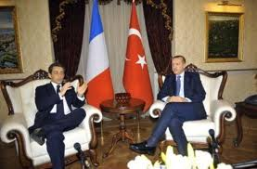
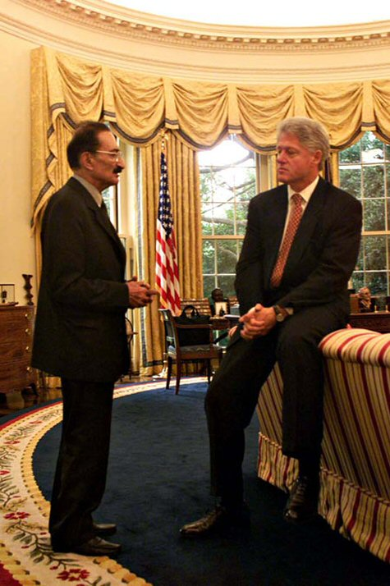
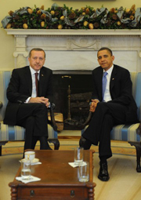
Oturuş biçimleri

Slide 11
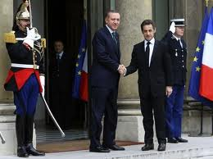
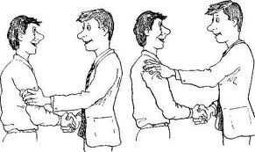
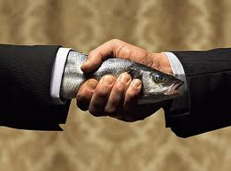
Tokalaşma kuralları

Slide 12
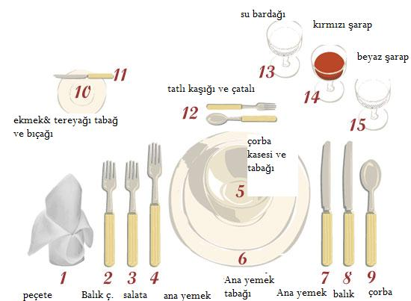
Sofra Düzeni

Slide 13
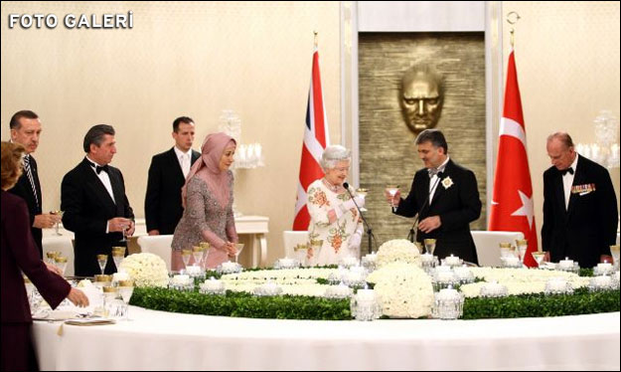

Slide 14
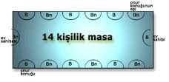
Oturma planı

